Slide 1
Виконав
ТАРАС САМОЙЛЕНКО

Slide 2
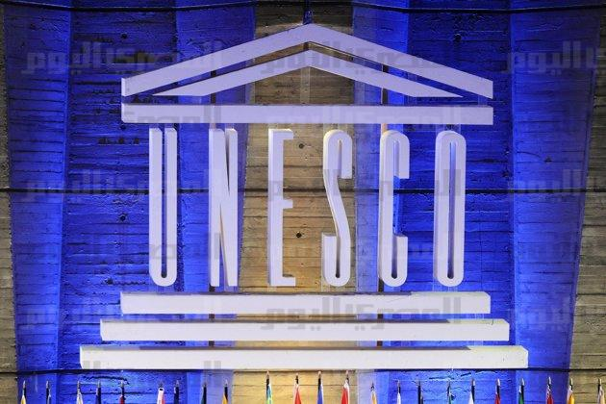
United Nations Educational, Scientific and Cultural Organization

Slide 3
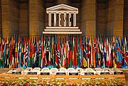
ЮНЕСКО
United Nations
Educational, Scientific and
Cultural Organization
UNESCO
Associated
Schools
Організа́ція Об'є́днаних На́цій з пита́нь осві́ти, нау́ки і культу́ри (ЮНЕСКО)
До складу ЮНЕСКО входять 193 дійсних і 7 асоційованих держав-членів.
Керівними органами Організації є Генеральна конференція та Виконавча рада.
Секретаріат, очолюваний Генеральним директором, приводить до виконання рішення цих двох органів

Slide 4
ЮНЕСКО
United Nations
Educational, Scientific and
Cultural Organization
UNESCO
Associated
Schools
Генеральна Конференція кожні два роки визначає цілі та пріоритетні напрями Організації та затверджує її бюджет
Виконавча Рада збирається два рази на рік, щоб контролювати виконання програми.

Slide 5
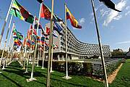
ЮНЕСКО
United Nations
Educational, Scientific and
Cultural Organization
UNESCO
Associated
Schools
Штаб-квартира ЮНЕСКО знаходиться в Парижі. Вона займає будівлю у стилі модерн, урочисто відкрите в 1958 році і нещодавно реконструйоване
Організація має також понад 50 місцевих представництв по всьому світу

Slide 6
ЮНЕСКО
United Nations
Educational, Scientific and
Cultural Organization
UNESCO
Associated
Schools
Історія
За пропозицією Конференції міністрів освіти країн-союзників, в Лондоні 1-16 листопада 1945 пройшла Конференція Організації Об'єднаних Націй про створення Організації з питань освіти і культури у роботі якої взяли участь представники 40 держав.

Slide 7
ЮНЕСКО
United Nations
Educational, Scientific and
Cultural Organization
UNESCO
Associated
Schools
Історія
На заключному етапі конференції 37 держав підписали Статут, що проголошує народження Організації Об'єднаних Націй з питань освіти, науки і культури (ЮНЕСКО). Статут був підписаний 16 листопада 1945р. і набув чинності в 4 листопада 1946 після його ратифікації 20 державами: Австралією, Бразилією, Грецією, Данією, Домініканською Республікою, Єгиптом, Індією, Канадою, Китаєм, Ліваном, Мексикою, Новою Зеландією, Норвегією, Саудівською Аравією, Сполученими Штатами Америки , Сполученим Королівством, Туреччиною, Францією, Чехословаччиною та Південно-Африканською Республікою.

Slide 8
ЮНЕСКО
United Nations
Educational, Scientific and
Cultural Organization
UNESCO
Associated
Schools
ЮНЕСКО зараз
У 190 державах - членах ЮНЕСКО створені національні комісії, до складу яких входять представники працівників освіти, науки і культури відповідних країн.
344 неурядових організацій (НУО) підтримують офіційні відносини з ЮНЕСКО, а приблизно 1200 НВО співпрацюють з Організацією на разовій основі.

Slide 9
ЮНЕСКО
United Nations
Educational, Scientific and
Cultural Organization
UNESCO
Associated
Schools
ЮНЕСКО зараз
6670 асоційованих шкіл допомагають молоді виховувати в собі почуття терпимості й розуміння народів інших країн.6000 клубів, асоціацій і центрів ЮНЕСКО сприяють просуванню ідеалів Організації та її діяльності на низовому рівні. 173 держав-членів розташовують постійними представництвами при Організації в Парижі.

Slide 10
ЮНЕСКО
United Nations
Educational, Scientific and
Cultural Organization
UNESCO
Associated
Schools
Оновна ціль
Основна мета ЮНЕСКО полягає в тому, щоб сприяти зміцненню миру і безпеки шляхом розширення співробітництва народів у галузі освіти, науки і культури в інтересах забезпечення загальної поваги справедливості, законності і прав людини, а також основних свобод, проголошених у Статуті Організації Об'єднаних Націй, для всіх народів незалежно від раси, статі, мови чи релігії.

Slide 11
ЮНЕСКО
United Nations
Educational, Scientific and
Cultural Organization
UNESCO
Associated
Schools
П'ять основних функцій
Перспективні дослідження: які форми освіти, науки, культури і комунікації необхідні в завтрашньому світі?
Просування, передача та обмін знаннями: спираючись головним чином на наукові дослідження, підготовку і викладання.
Нормативна діяльність: підготовка і прийняття міжнародних актів і обов'язкових до виконання рекомендацій.
Надання послуг експертів: державам-членам для визначення їх політики в галузі розвитку і розробки проектів у формі технічного співробітництва
Обмін спеціалізованою інформацією

Slide 12
ЮНЕСКО
United Nations
Educational, Scientific and
Cultural Organization
UNESCO
Associated
Schools
Генеральний директор ЮНЕСКО
Бокова Ірина Георгієва

